Slide 1
Die erste Webseite in HTML

Slide 2


Slide 3
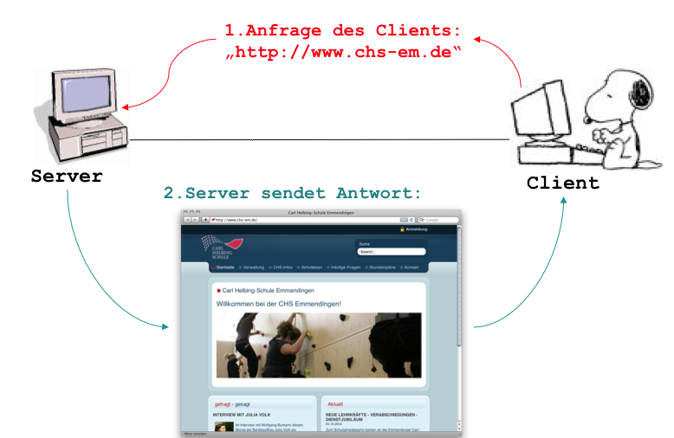
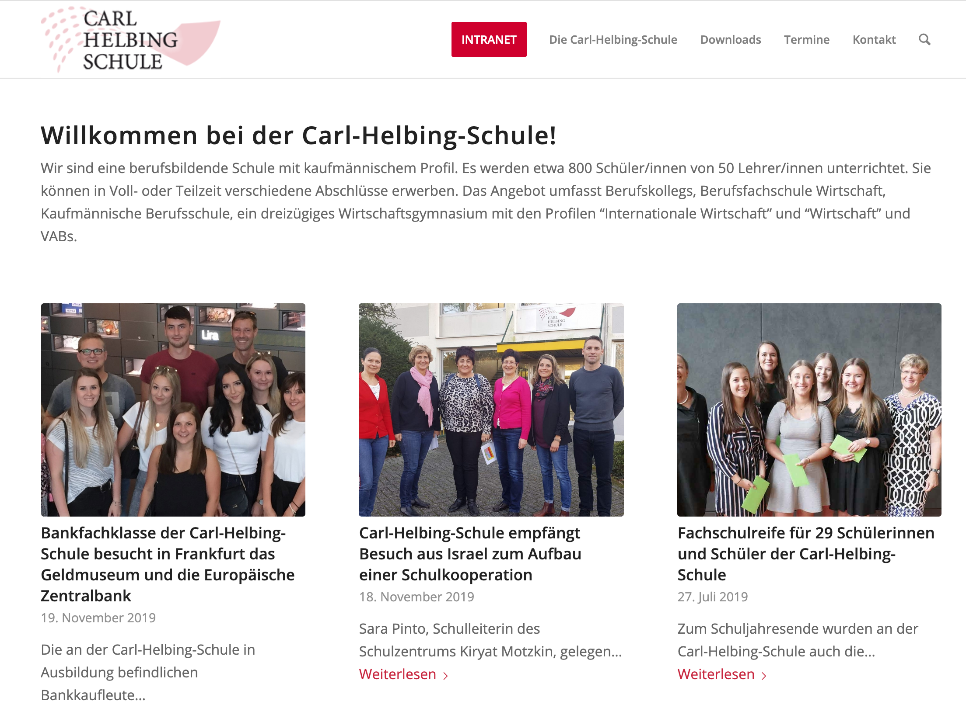
Client-Server-Modell im WWW

Slide 4
Client-Server-Modell im WWW
Zurückgegebenes Dokument ist z.B.
ein HTML-Dokument

Slide 5
HTML
HTML = Hypertext Markup Language
Verwendung von "Tags" (in Spitzklammern), z.B.:
<p>Ich bin ein Absatz.</p>
<title>Ich bin der Titel.</title>
Dokumentname endet (vorerst) mit .html
öffnender Tag
schließender Tag

Slide 6
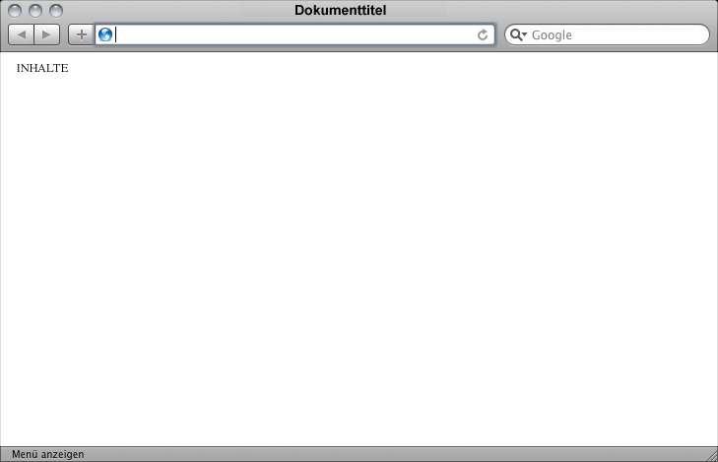
Struktur von HTML-Dokumenten
HTML-Dokumente haben zwingend folgende Struktur:
<!DOCTYPE html>
<html lang="de">
<head>
<title>Dokumenttitel</title>
</head>
<body>
INHALTE
</body>
</html>

